Slide 1
تدريبات على حجم المنشور

Slide 2
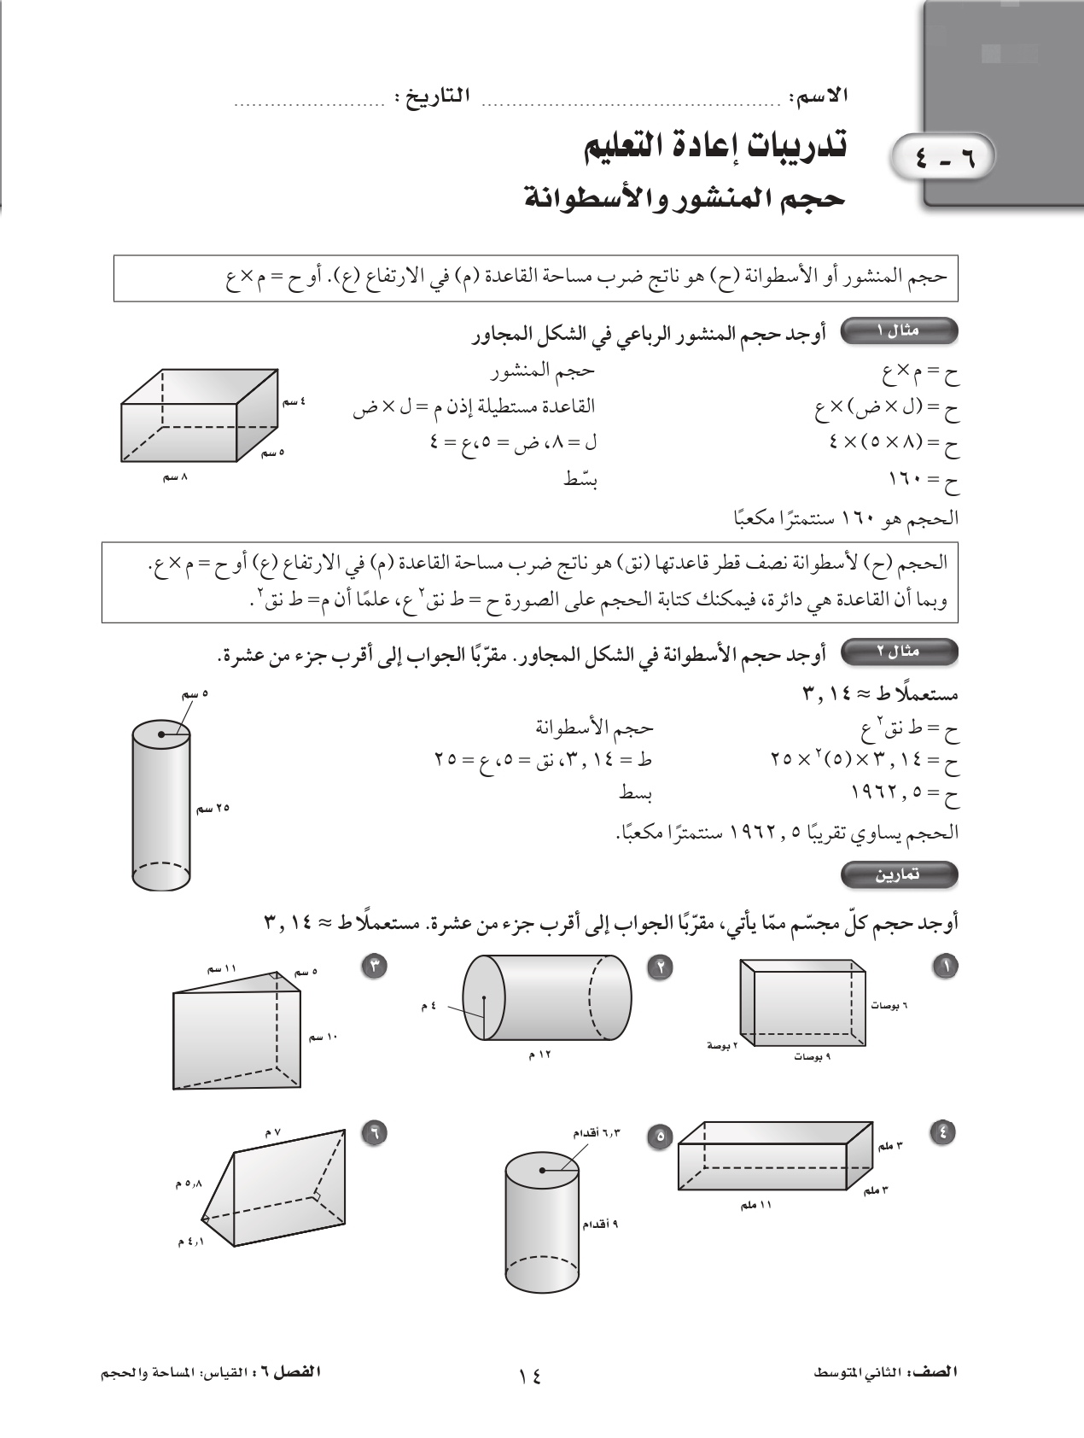
أوجدي حجم المنشور الرباعي (متوازي المستطيلات) في الشكل المجاور.
حجم متوازي المستطيلات = مساحة القاعدة × الارتفاع
حجم متوازي المستطيلات = مساحة المستطيل × الارتفاع
حجم متوازي المستطيلات = الطول × العرض × الارتفاع
حجم متوازي المستطيلات = 11 × 3 × 3
حجم متوازي المستطيلات = 33 × 3
حجم متوازي المستطيلات = 99 ملم³

Slide 3
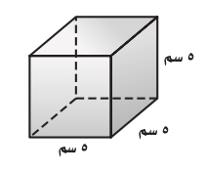
أوجدي حجم المنشور الرباعي (المكعب) في الشكل المجاور.
حجم المكعب = مساحة القاعدة × الارتفاع
حجم المكعب = مساحة المربع × الارتفاع
حجم المكعب = (طول الضلع)² × الارتفاع
حجم متوازي المستطيلات = (5)² × 5
حجم متوازي المستطيلات = 25 × 5
حجم متوازي المستطيلات = 125 سم³

Slide 4
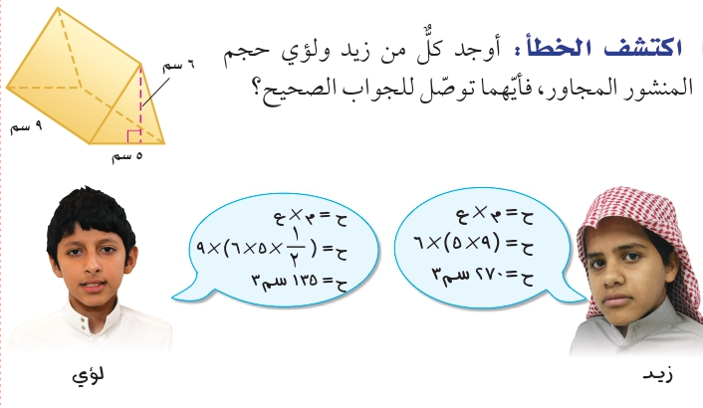
قاعدة المنشور مثلثة، ومساحة المثلث هي نصف ناتج ضرب قاعدته في ارتفاعه.
وارتفاع المنشور هو 9 سم.
إجابة لؤي هي الصحيحة.

Slide 5



أوجدي حجم المنشور الثلاثي في الشكل المجاور.
حجم المنشور الثلاثي = مساحة القاعدة × الارتفاع
حجم المنشور الثلاثي = مساحة المثلث × الارتفاع
حجم المنشور الثلاثي = ( $\frac{١}{٢}$ × القاعدة × الارتفاع ) × الارتفاع
حجم المنشور الثلاثي = ( $\frac{١}{٢}$ × 11 × 5 ) × 10
حجم المنشور الثلاثي = ( $\frac{١}{٢}$ × 55 ) × 10
حجم المنشور الثلاثي = 27.5 × 10
حجم المنشور الثلاثي = 275 سم³

Slide 6
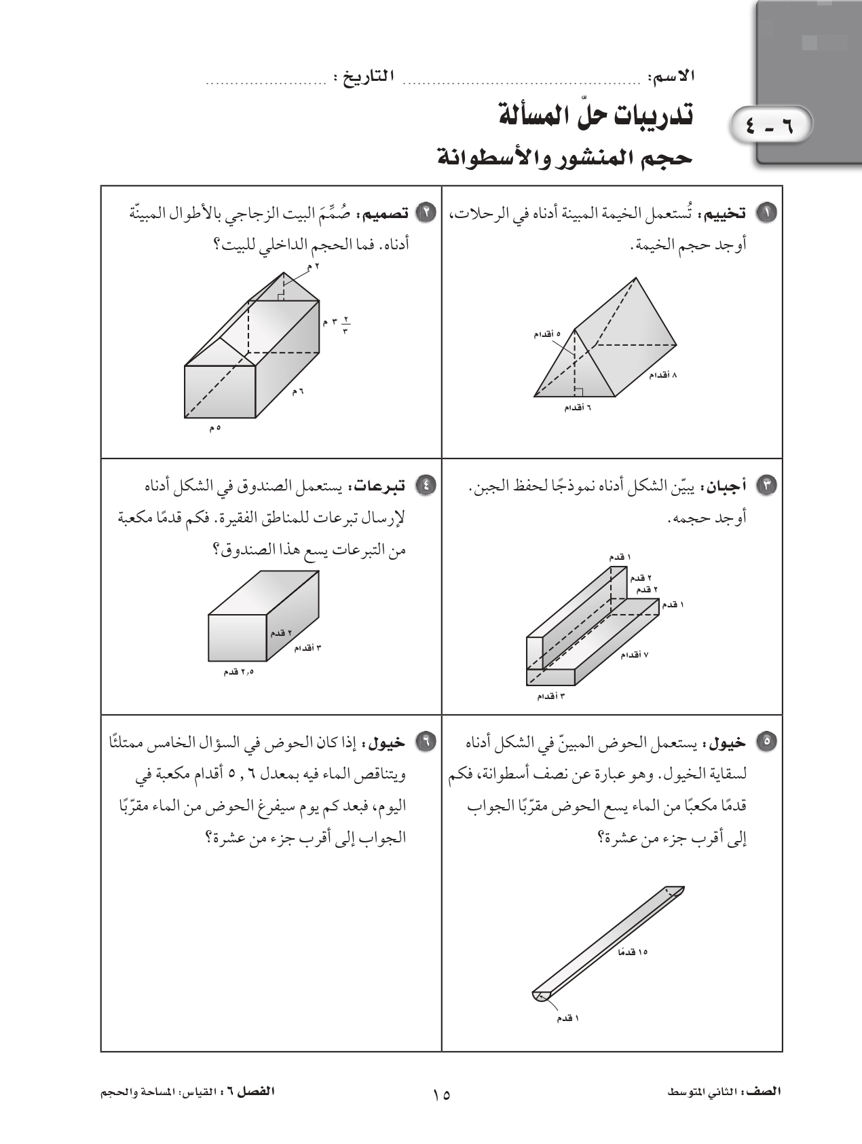
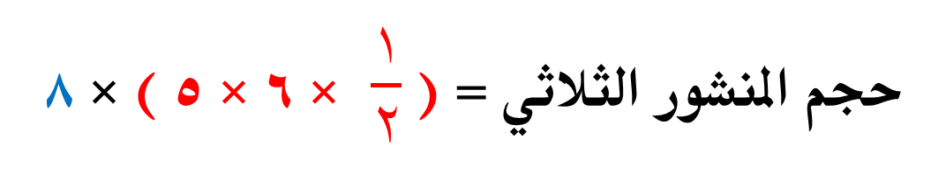
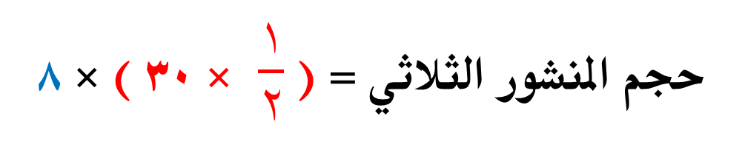
أوجدي حجم المنشور الثلاثي في الشكل المجاور.
حجم المنشور الثلاثي = مساحة القاعدة × الارتفاع
حجم المنشور الثلاثي = مساحة المثلث × الارتفاع
حجم المنشور الثلاثي = ( $\frac{١}{٢}$ × القاعدة × الارتفاع ) × الارتفاع
حجم المنشور الثلاثي = ( $\frac{١}{٢}$ × 6 × 5 ) × 8
حجم المنشور الثلاثي = ( $\frac{١}{٢}$ × 30 ) × 8
حجم المنشور الثلاثي = 15 × 8
حجم المنشور الثلاثي = 120 قدم مكعبة

Slide 7
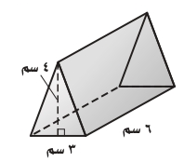
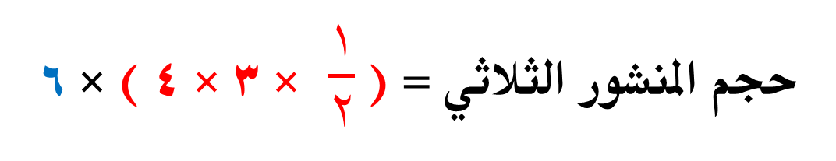

أوجدي حجم المنشور الثلاثي في الشكل المجاور.
حجم المنشور الثلاثي = مساحة القاعدة × الارتفاع
حجم المنشور الثلاثي = مساحة المثلث × الارتفاع
حجم المنشور الثلاثي = ( $\frac{١}{٢}$ × القاعدة × الارتفاع ) × الارتفاع
حجم المنشور الثلاثي = ( $\frac{١}{٢}$ × 3 × 4 ) × 6
حجم المنشور الثلاثي = ( $\frac{١}{٢}$ × 12 ) × 6
حجم المنشور الثلاثي = 6 × 6
حجم المنشور الثلاثي = 36 سم³

Slide 8
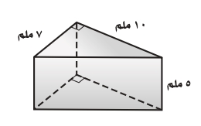


أوجدي حجم المنشور الثلاثي في الشكل المجاور.
حجم المنشور الثلاثي = مساحة القاعدة × الارتفاع
حجم المنشور الثلاثي = مساحة المثلث × الارتفاع
حجم المنشور الثلاثي = ( $\frac{١}{٢}$ × القاعدة × الارتفاع ) × الارتفاع
حجم المنشور الثلاثي = ( $\frac{١}{٢}$ × 10 × 7 ) × 5
حجم المنشور الثلاثي = ( $\frac{١}{٢}$ × 70 ) × 5
حجم المنشور الثلاثي = 35 × 5
حجم المنشور الثلاثي = 175 ملم³

Slide 9
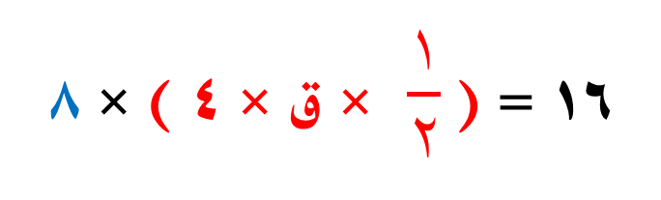

منشور ثلاثي حجمه 16 سم³، وارتفاعه 8 سم، إذا كان ارتفاع قاعدته المثلثة 4 سم،
فأوجدي طول قاعدة المثلث.
حجم المنشور الثلاثي = مساحة القاعدة × الارتفاع
حجم المنشور الثلاثي = مساحة المثلث × الارتفاع
حجم المنشور الثلاثي = ( $\frac{١}{٢}$ × القاعدة × الارتفاع ) × الارتفاع
16 = ( $\frac{١}{٢}$ × ق × 4 ) × 8
16 = ( 2ق ) × 8
16 = 16 ق
ق = 1
طول قاعدة المثلث = 1 سم

Slide 10
صُمِّمَ البيت الزجاجي بالأطوال المبينّة أدناه. فما الحجم الداخلي للبيت؟
أولًا:
حجم متوازي المستطيلات = مساحة القاعدة × الارتفاع
حجم متوازي المستطيلات = مساحة المستطيل × الارتفاع
حجم متوازي المستطيلات = الطول × العرض × الارتفاع
حجم متوازي المستطيلات = 6 × 5 × 3
حجم متوازي المستطيلات = 30 × 3
حجم متوازي المستطيلات = 90 م³

Slide 11
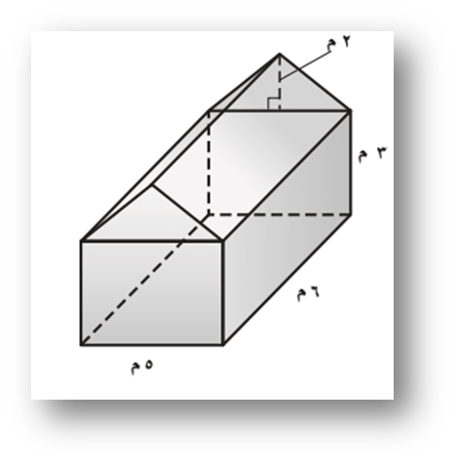


ثانيًا:
حجم المنشور الثلاثي = مساحة القاعدة × الارتفاع
حجم المنشور الثلاثي = مساحة المثلث × الارتفاع
حجم المنشور الثلاثي = ( $\frac{١}{٢}$ × القاعدة × الارتفاع ) × الارتفاع
حجم المنشور الثلاثي = ( $\frac{١}{٢}$ × 5 × 2 ) × 6
حجم المنشور الثلاثي = ( $\frac{١}{٢}$ × 10 ) × 6
حجم المنشور الثلاثي = 5 × 6
حجم المنشور الثلاثي = 30 م³

Slide 12
صُمِّمَ البيت الزجاجي بالأطوال المبينّة أدناه. فما الحجم الداخلي للبيت؟
ثالثًا:
الحجم الداخلي للبيت = حجم متوازي المستطيلات + حجم المنشور الثلاثي
الحجم الداخلي للبيت = 90 + 30
الحجم الداخلي للبيت = 120 م³

Slide 13
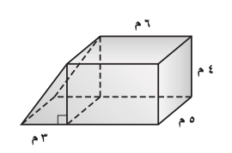
أوجدي حجم المجسم أدناه.
أولًا:
حجم متوازي المستطيلات = مساحة القاعدة × الارتفاع
حجم متوازي المستطيلات = مساحة المستطيل × الارتفاع
حجم متوازي المستطيلات = الطول × العرض × الارتفاع
حجم متوازي المستطيلات = 6 × 5 × 4
حجم متوازي المستطيلات = 30 × 4
حجم متوازي المستطيلات = 120 م³

Slide 14
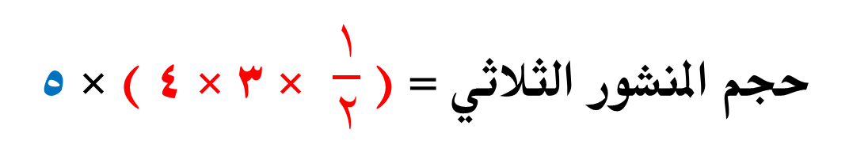

ثانيًا:
حجم المنشور الثلاثي = مساحة القاعدة × الارتفاع
حجم المنشور الثلاثي = مساحة المثلث × الارتفاع
حجم المنشور الثلاثي = ( $\frac{١}{٢}$ × القاعدة × الارتفاع ) × الارتفاع
حجم المنشور الثلاثي = ( $\frac{١}{٢}$ × 3 × 4 ) × 5
حجم المنشور الثلاثي = ( $\frac{١}{٢}$ × 12 ) × 5
حجم المنشور الثلاثي = 6 × 5
حجم المنشور الثلاثي = 30 م³

Slide 15
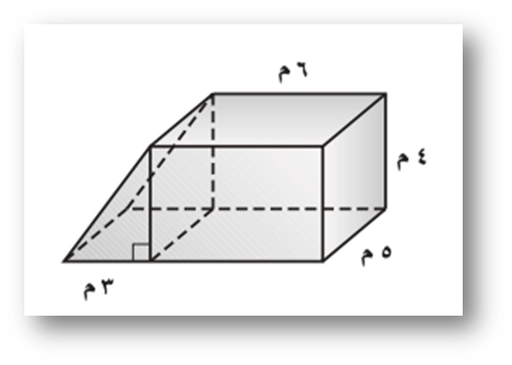
أوجدي حجم المجسم أدناه.
ثالثًا:
حجم المجسم = حجم متوازي المستطيلات + حجم المنشور الثلاثي
حجم المجسم = 120 + 30
حجم المجسم = 150 م³

Slide 16
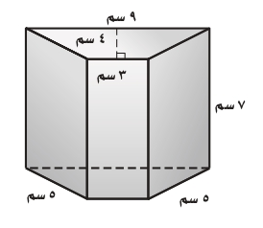



أوجدي حجم المجسم في الشكل أدناه.
حجم المنشور الرباعي = مساحة القاعدة × الارتفاع
حجم المنشور الرباعي = مساحة شبه المنحرف × الارتفاع
حجم المنشور الرباعي = ( $\frac{١}{٢}$ × الارتفاع × مجموع القاعدتين ) × الارتفاع
حجم المنشور الرباعي = ( $\frac{١}{٢}$ × 4 × ( 3 + 9 )) × 7
حجم المنشور الرباعي = ( $\frac{١}{٢}$ × 4 × 12 ) × 7
حجم المنشور الرباعي = ( 2 × 12 ) × 7
حجم المنشور الرباعي = 24 × 7
حجم المنشور الرباعي = 168 سم³

Slide 17
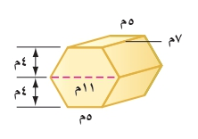



أوجدي حجم المنشور السداسي في الشكل أدناه.
حجم المنشور السداسي = مساحة القاعدة × الارتفاع
حجم المنشور السداسي = 2 × مساحة شبه المنحرف × الارتفاع
حجم المنشور السداسي = 2 × ( $\frac{١}{٢}$ × الارتفاع × مجموع القاعدتين ) × الارتفاع
حجم المنشور السداسي = 2 × ( $\frac{١}{٢}$ × 4 × ( 5 + 11 )) × 7
حجم المنشور السداسي = 2 × ( $\frac{١}{٢}$ × 4 × 16 ) × 7
حجم المنشور السداسي = 2 × ( 2 × 16 ) × 7
حجم المنشور السداسي = 2 × 32 × 7
حجم المنشور السداسي = 64 × 7 = 448 م³

Slide 18
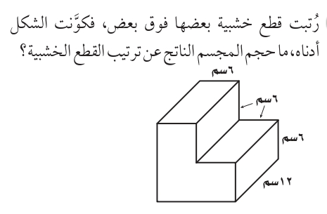
حجم المجسم = 3 × حجم متوازي المستطيلات
حجم المجسم = 3 × (مساحة القاعدة × الارتفاع)
حجم متوازي المستطيلات = 3 × (مساحة المربع × الارتفاع)
حجم متوازي المستطيلات = 3 × (طول الضلع² × الارتفاع)
حجم متوازي المستطيلات = 3 × (²6 × 12)
حجم متوازي المستطيلات = 3 × (36 × 12)
حجم متوازي المستطيلات = 3 × 432 = 1296سم³

Slide 19
طريقة أخرى
للحل:
حجم المجسم = حجم متوازي المستطيلات(1) + حجم متوازي المستطيلات(2)
حجم المجسم = (مساحة القاعدة × الارتفاع) + (مساحة القاعدة × الارتفاع)
حجم المجسم = (مساحة المربع × الارتفاع) + (مساحة المستطيل × الارتفاع)
حجم متوازي المستطيلات = (طول الضلع² × الارتفاع) + (الطول × العرض × الارتفاع)
حجم متوازي المستطيلات = (²6 × 12) + ( 12 × 6 × 12)
حجم متوازي المستطيلات = (36 × 12) + (72 × 12)
حجم متوازي المستطيلات = 432 + 864 = 1296سم³

